Slide 1
SW캡스톤디자인
야구장, 공연장 좌석 시야 제공 서비스
200620368 이현우
201120855 최성신
201323150 서유빈
201321163 구샛별

Slide 2
I
Index
01. Pain Point
02. Solution
03. Target & Values
04. Key Technical
Challenges

Slide 3
1
PART 01
Pain Point

Slide 4
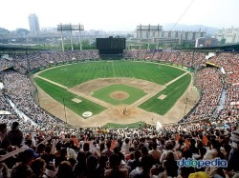
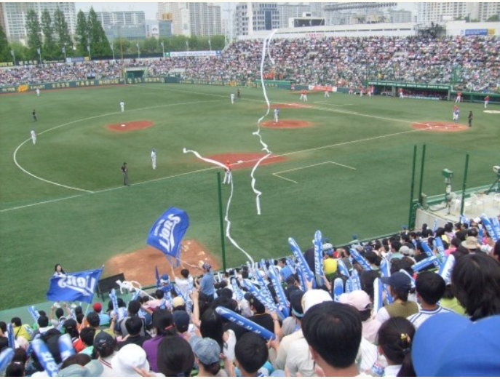
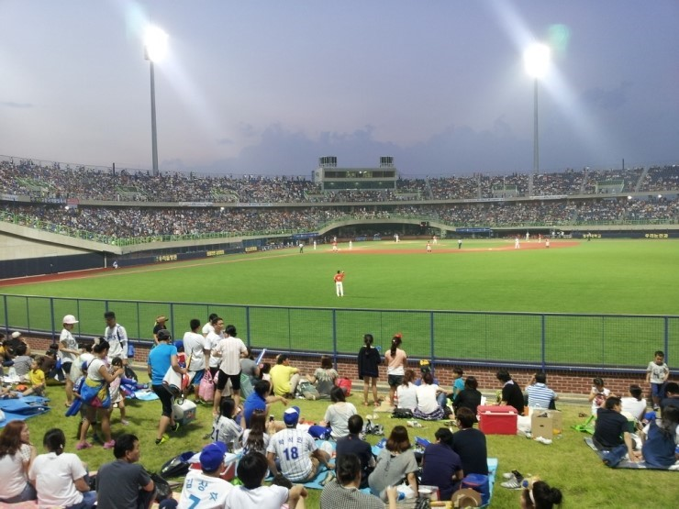
01
Why?
야구장은 영화관과는 다르게 자리마다 보이는 것이 다르다.
치어리더가 얼마나 잘 보이는가, 타자가 잘 보이는가, 경기를 볼 때 장애물은 없는지, 스피커 소음은 어느 정도인지, 좌석이 편한가 등
경기를 볼 때 사람들이 중요시 하는 것이 다르다!

Slide 5
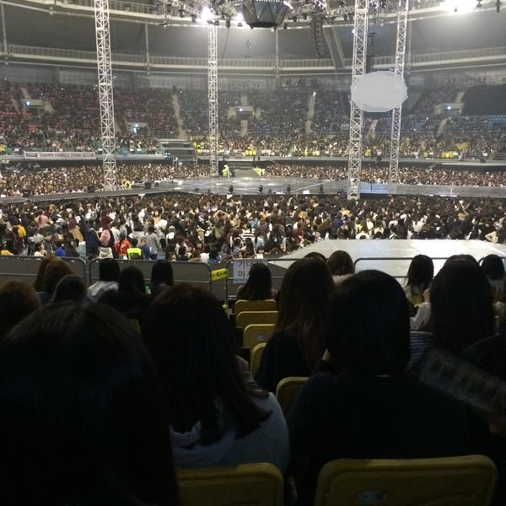
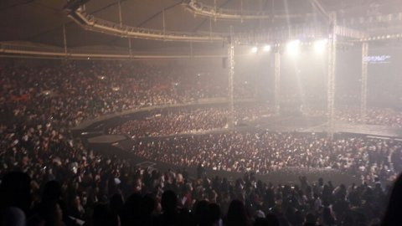
01
Why?
공연장 또한 자리마다 보이는 무대가 다르다.
본 무대가 잘 보이는가, 돌출 무대가 잘 보이는가
혹은 우측이 잘 보이는가, 좌측이 잘 보이는가
공연을 찾는 사람의 선호도에 따라 좌석의 선택이 달라진다!

Slide 6
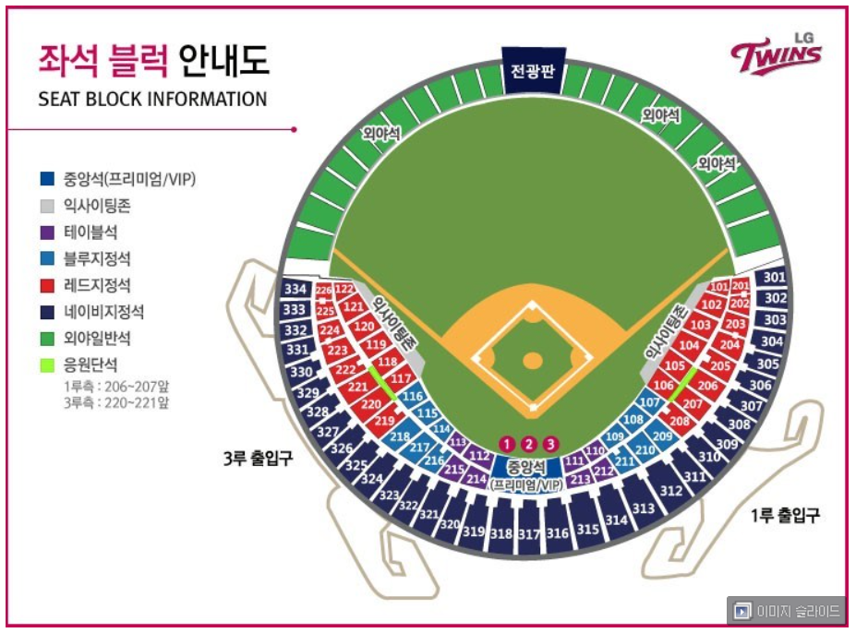
01
Why?
티켓예매사이트에 있는 좌석표!!
하지만, 좌석성격에 대한 정보는 제공되지 않는다.

Slide 7
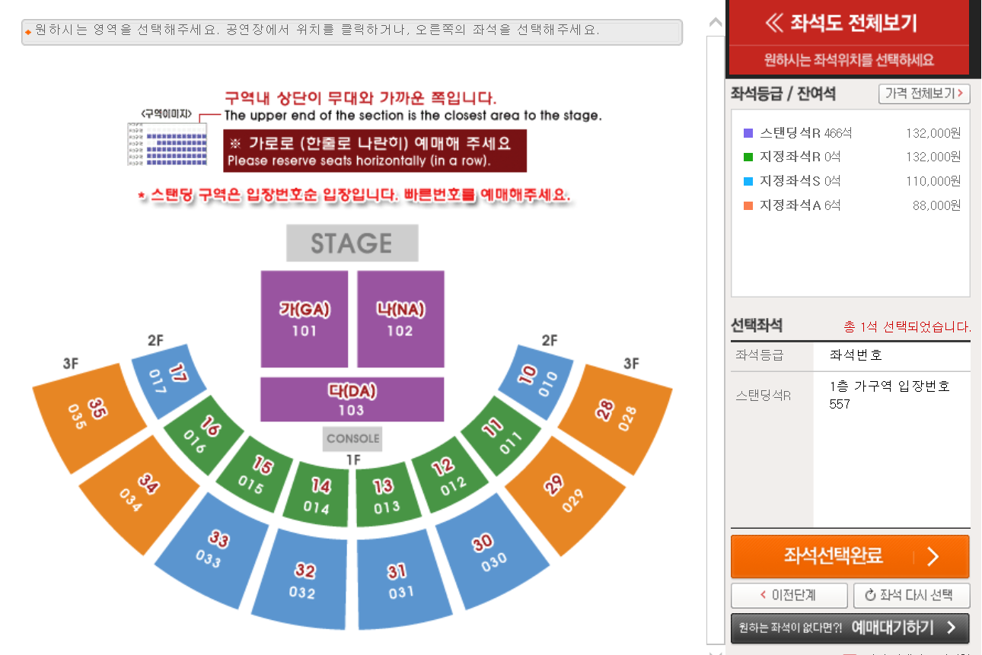
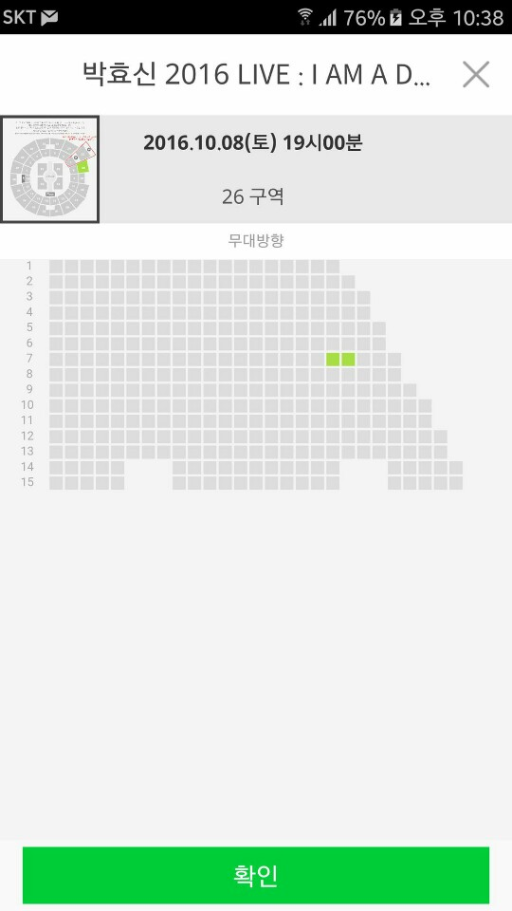
01
Why?
좌석예매사이트에서 좌석의 위치와 예약현황 외에는
알 수가 없다.

Slide 8
2
PART 02
Solution

Slide 9
02
어떻게?
좌석에 따른 시야를 제공
- 경기장, 공연장의 구역마다 시야 제공
- 구역을 작은 구역으로 나눈 시야 제공
다양한 시야 정보를 제공
- 댓글 형식으로 실제 관람객들의 후기를 공유 유도
- 실제 관람객들의 좌석 시야 사진 공유 유도

Slide 10
02
어떻게?
추가 기능
야구 경기, 공연 알림 서비스
이용자가 확인한 경기장, 공연장의 경기, 공연을 추천,
알림
좌석 안내 서비스
관심 경기, 공연 티켓 오픈일 알림

Slide 11
3
PART 03
Target &
Values

Slide 12
03
Target & Values
타겟 고객
- 야구장, 공연장 좌석에 따른 시야를 찾고자 하는 고객
Stake Holders
- 사용자 / 야구장, 공연장 서비스업자
Differentiation
좌석에 따른 실제 시야 제공
구역을 세분화하여 시야 제공
Benefits/Effects
- 예매 전 혹은 방문 전 좌석의 시야 확인 가능

Slide 13
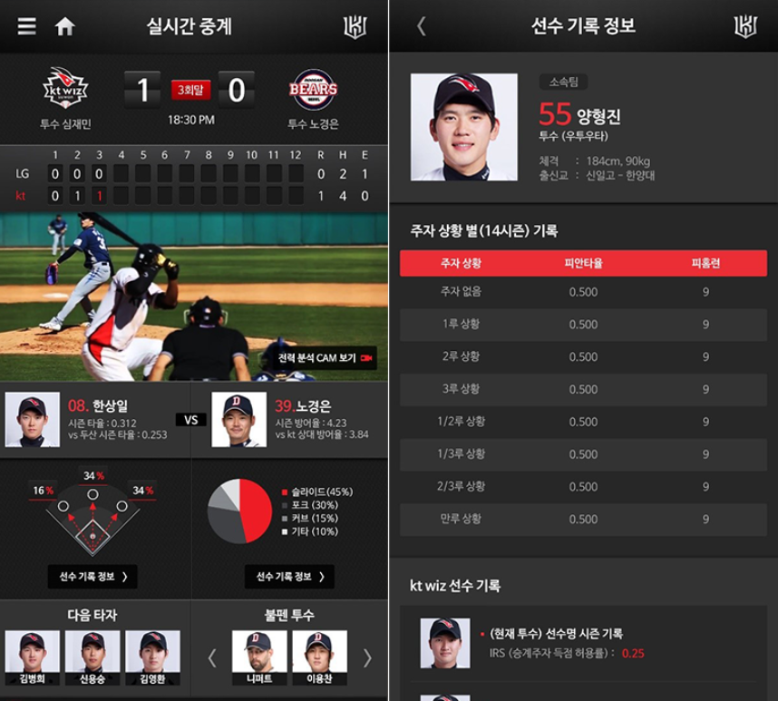
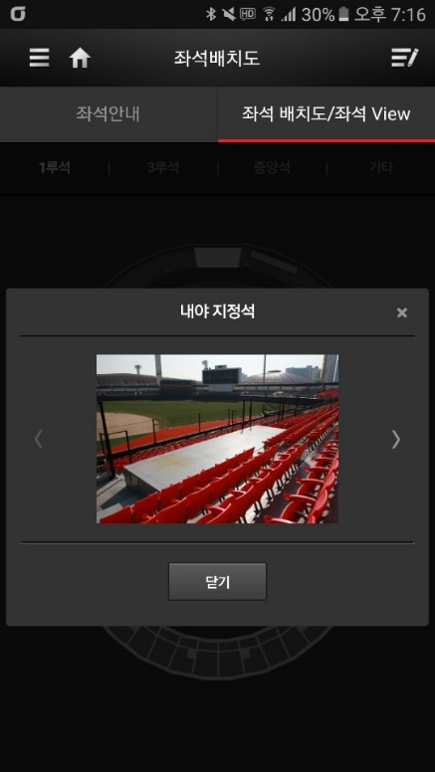
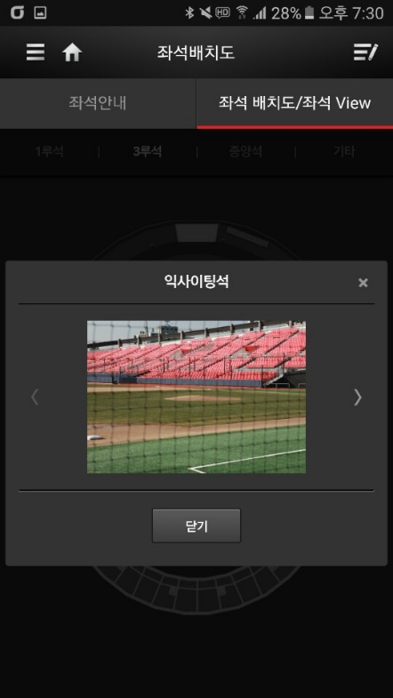
03
유사 서비스
KT wizzap
선수정보, 티켓예매, 음식 주문, 상품 주문,
구역별 시야 제공

Slide 14
4
PART 04
Key Technical
Challenges

Slide 15
04
Key Technical Challenges
웹 서버 구축 및 웹 시스템 개발
소셜 커뮤니티 api이용 로그인 및 회원관리(DB연동)
VR기술 이용

Slide 16
Q
&
A

Slide 17
Thank
You

